Slide 1
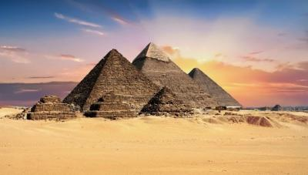
Egipt
Jaša Rudolf in Simon Skrt
Mentor: Hedvika Ravnik

Slide 2
Pomen Glasbe V Starem Egiptu
Glasba je imela svojo vlogo tudi pri bolj vsakdanjem dogajanju
Egipčani so glasbo igrali med praznovanji, verskimi obredi in slavnostnimi večeri
Nato koliko je pomenila egipčanom glasba kažejo prizori z zabav na stenah grobnic, pesmi na papirusu in glasbila
Princesa je brenkala na harfo, medtem ko je njen mož počival na divanu
Ansambel na zabavi je obsegal godala, pihala in tolkala

Slide 3
Tonski sistem
PENTATONIKA: je sestavljena iz petih različnih tonov
HEPTATONIKA: je sestavljena iz sedmih različnih tonov
HEIRONOMIJA: pomeni nakazovanje značaja in valovanje melodične črte z gibanjem rok in prstov

Slide 4
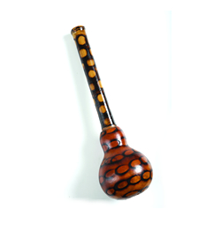

glasbila
Brenkala
Sedem strunska lira
Lutnja
Trinjst strunska lutnja
Harfe : trinjst strunska, lokasta, stoječa, naramna, ročna, kotna, pet, strunska.
Tolkala
Bobni
Tamburin (nanj so večinoma igrale plesalke)
Bronaste cimbale
Voščeno klopotalo
Sistrum
Pihala in trobila
Trstena piščal ali Klarinet
Koščena piščal ali Klarinet
Dvojna oboa

Slide 5
Opis posameznih glasbil
Sedem strunska lira | Trinjst strunska Lutnja | Bronaste cimbale | Dvojna oboa
Lira starogrško glasbilo na strune, napete na okvir v obliki jarma. Je najstarejše strunsko glasbilo. Poreklo | Lutnja je strunsko sredozemsko glasbilo iz družine brenkal. Poreklo Perzija. | Cimbale so predhodnik sodobnega klavirja. Poreklo Perzija. Danes jih lahko vidimo ponekod v Avstriji in Nemčiji | Óboa je leseno pihalno glasbilo z dvojni ustnikom. Predniki oboe so glasbila, zasnovana na načelu dvojnega jezička. Poreklo stara Grčija, Rimljani

Slide 6
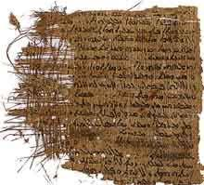
Pesem in ples
BESEDILO PESMI
Besedila egipčanskih pesmi so se ohranila melodije pa ne
Ženske kraljevega harema, mlade stužabnic, so bile izučene glasbenice in plesalke
Verske obrede ter pogrebe so spremljali ples in gasba
Plesi so vključevali zelo gimastične gibe
Plesalke so imele kratke oprave ali so celo plesale gole
Ohranile so se številne verske himne
Glasbeni posnetek Ancient Egyptian Music - Pharaoh Ramses II

Slide 7
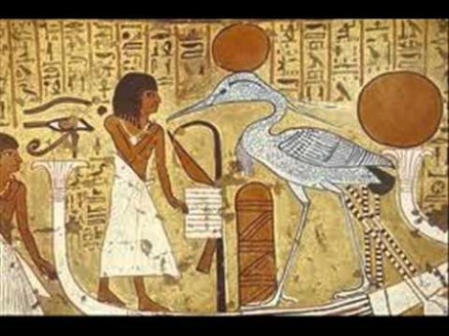
Zvočni Posnetek

Slide 8
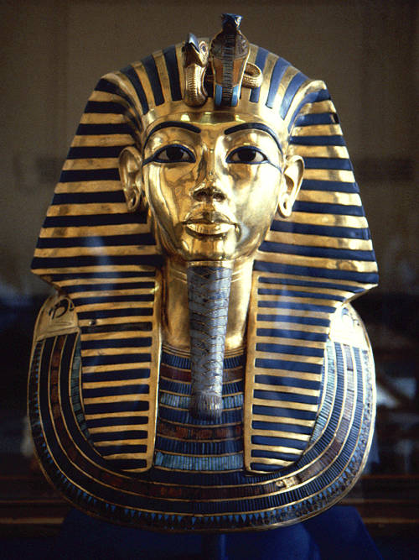
Faraoni
Egipčanski kralji
Svčniki
Povelniki vojske
Lastniki zemlje
Zaščitnik faraonov je bil horus (bog svetlobe)
Nasledniki faraonov so bili njiho starejši sinovi
Imeli so eno glavno ženo ki je mela pomenbne vloge v verskem življenju
Kraljevi par je bil v sorodstvu

Slide 9
Glasba v egiptu danes
Glavne vsebine sodobne Egipčanske glasbe je ljubezen do domovine
Še vedno plešejo podobne plese kot v starih časih.
Še dandanes vporabljajo glasbilo sistrum
Najbolj znani glasbeniki sodobne Egipčanske glasbe so:
Armdiab dobil je 4 krat nagrado po imenu world music award
Samira Said je povezala tradicjonalno sufi glasbo z pop and rockom
Sherine Ahmed je naj vspešnejša Egipčanska pevka novejše glasbe

Slide 10
Piramide
Piramide so bile grobnice faraonov
Najstarejše so bile zgrajene iz kamna, poznejše pa iz blatnih opek s tanko kamnito fasado
Mnoge iz opek so se do danes že porušile
Po notranjosti se razlikujejo
Za gradbe je bilo potrebno zelo veliko ljudi ali sužnjev

Slide 11
Zanimivosti
Morda moderni romi za razliko od splošno sprejetega mnenja niso potomci Vzhodnoevropejcev, temveč egipčani, ki so ob grški zasedbi Egipta pobegnili iz svoje dežele. Mnoge oblike tradicjonalne ciganske zabave, npr. dirke s konji, družabno petje in ples, so poznali tudi v starem egiptu.

